Slide 1



KHỞI ĐỘNG
Hãy lắng nghe và cho biết
giai điệu sau là của bài hát nào đã học? Sáng tác của ai?

Slide 2


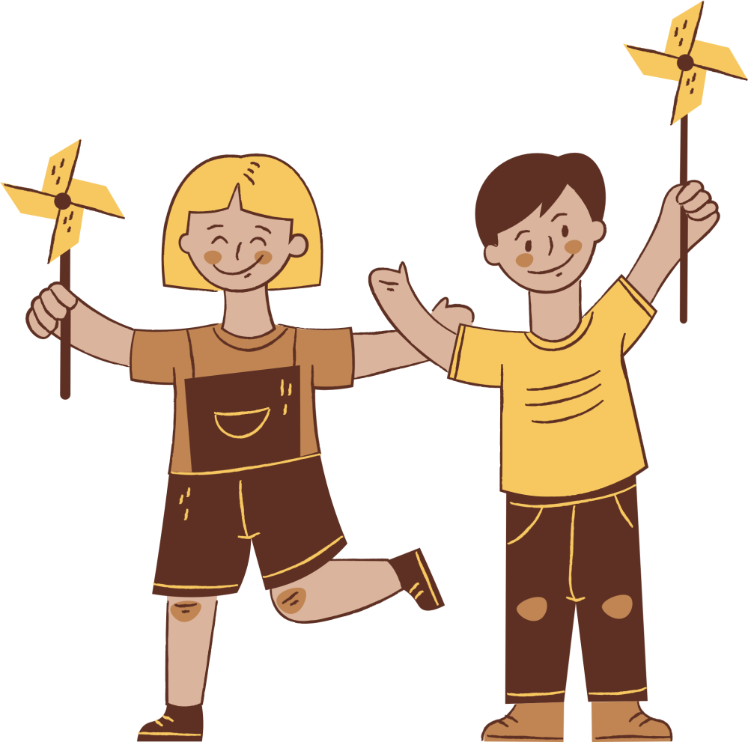


Giai điệu của bài hát “Tình bạn tuổi thơ”
Nhạc và lời: Nguyễn Quốc Việt

Slide 3
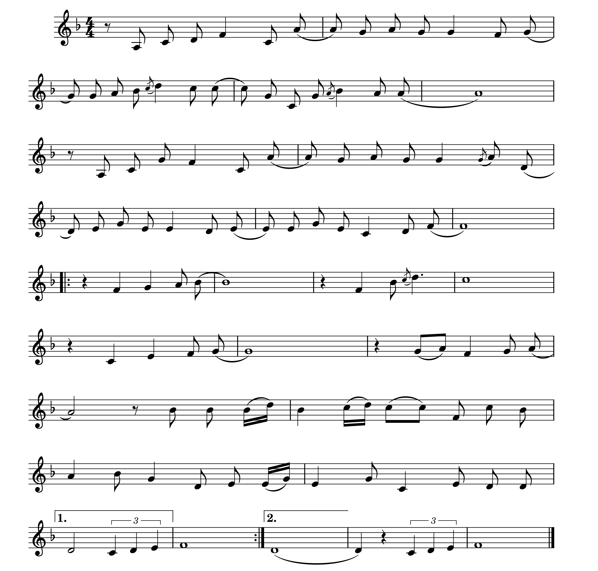
Tình bạn tuổi thơ
Hơi nhanh-vui tươi
Nhạc và lời: Nguyễn Quốc Việt
Tình bạn tuổi thơ đẹp lắm, quấn quýt bên nhau thật vui.
Hồn nhiên như gió như mây. Tươi đẹp như bướm, như hoa.
Tình bạn chúng em đẹp quá, gắn bó như cây với cành.
Yêu mến nhau như đàn chim, ríu rít muôn ngàn chuyện vui.
Tình bạn tuổi thơ, đẹp như giấc mơ.
Tình bạn tuổi thơ, thắm hồng cuộc sống.
Mai đây chúng em lớn lên, dù cách xa
nhau bốn phương, lòng em vẫn luôn nhớ hoài bao kỉ niệm
đẹp. Tình bạn tuổi thơ. ….đẹp . Tình bạn tuổi thơ.

Slide 4
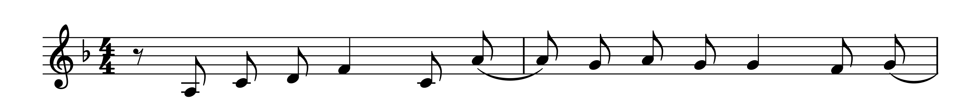

HÁT KẾT HỢP GÕ ĐỆM THEO PHÁCH
Câu 1:
Tình bạn tuổi thơ đẹp lắm, quấn quýt bên nhau thật vui.

Slide 5
Tình bạn tuổi thơ
Hơi nhanh-vui tươi
Nhạc và lời: Nguyễn Quốc Việt
Tình bạn tuổi thơ đẹp lắm, quấn quýt bên nhau thật vui.
Hồn nhiên như gió như mây. Tươi đẹp như bướm, như hoa.
Tình bạn chúng em đẹp quá, gắn bó như cây với cành.
Yêu mến nhau như đàn chim, ríu rít muôn ngàn chuyện vui.
Tình bạn tuổi thơ, đẹp như giấc mơ.
Tình bạn tuổi thơ, thắm hồng cuộc sống.
Mai đây chúng em lớn lên, dù cách xa
nhau bốn phương, lòng em vẫn luôn nhớ hoài bao kỉ niệm
đẹp. Tình bạn tuổi thơ. ….đẹp . Tình bạn tuổi thơ.

Slide 6
HÁT
Nối tiếp – Hòa giọng

Slide 7
Nối tiếp – Hòa giọng
Nam: Tình bạn tuổi thơ đẹp lắm, quấn quýt bên nhau thật vui.
Hồn nhiên như gió như mây. Tươi đẹp như bướm, như hoa.
Nữ: Tình bạn chúng em đẹp quá, gắn bó như cây với cành.
Yêu mến nhau như đàn chim, ríu rít muôn ngàn chuyện vui.
Hòa giọng: Tình bạn tuổi thơ, đẹp như giấc mơ.
Tình bạn tuổi thơ, thắm hồng cuộc sống.
Mai đây chúng em lớn lên, dù cách xa nhau bốn phương,
lòng em vẫn luôn nhớ hoài bao kỷ niệm đẹp. Tình bạn tuổi thơ.

Slide 8
Thể hiện
nhạc cụ gõ hoặc nhạc cụ giai điệu

Slide 9
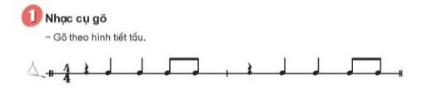
Triangle

Slide 10

Maracas

Slide 11

Gõ đệm theo nhóm cho bài hát
Tình bạn tuổi thơ

Slide 12


Tình bạn tuổi thơ
Hơi nhanh-vui tươi
Nhạc và lời: Nguyễn Quốc Việt
Tình bạn tuổi thơ đẹp lắm, quấn quýt bên nhau thật vui.
Hồn nhiên như gió như mây. Tươi đẹp như bướm, như hoa.
Tình bạn chúng em đẹp quá, gắn bó như cây với cành.
Yêu mến nhau như đàn chim, ríu rít muôn ngàn chuyện vui.
Tình bạn tuổi thơ, đẹp như giấc mơ.
Tình bạn tuổi thơ, thắm hồng cuộc sống.
Mai đây chúng em lớn lên, dù cách xa
nhau bốn phương, lòng em vẫn luôn nhớ hoài bao kỉ niệm
đẹp. Tình bạn tuổi thơ. ….đẹp . Tình bạn tuổi thơ.

Slide 13
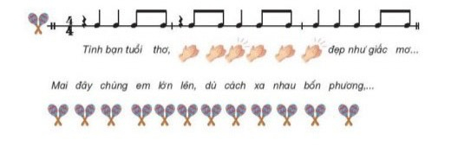
Gõ đệm theo nhóm cho bài hát
Tình bạn tuổi thơ

Slide 14
Tình bạn tuổi thơ
Hơi nhanh-vui tươi
Nhạc và lời: Nguyễn Quốc Việt
Tình bạn tuổi thơ đẹp lắm, quấn quýt bên nhau thật vui.
Hồn nhiên như gió như mây. Tươi đẹp như bướm, như hoa.
Tình bạn chúng em đẹp quá, gắn bó như cây với cành.
Yêu mến nhau như đàn chim, ríu rít muôn ngàn chuyện vui.
Tình bạn tuổi thơ, đẹp như giấc mơ.
Tình bạn tuổi thơ, thắm hồng cuộc sống.
Mai đây chúng em lớn lên, dù cách xa
nhau bốn phương, lòng em vẫn luôn nhớ hoài bao kỉ niệm
đẹp. Tình bạn tuổi thơ. ….đẹp . Tình bạn tuổi thơ.

Slide 15
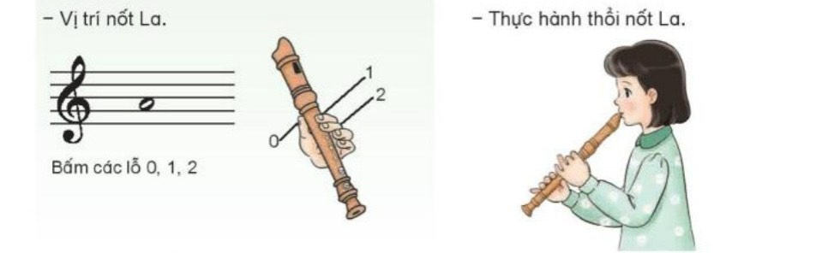
2.Nhạc cụ giai điệu
a. Thực hành thổi nốt La trên Ri-cóoc-đơ

Slide 16
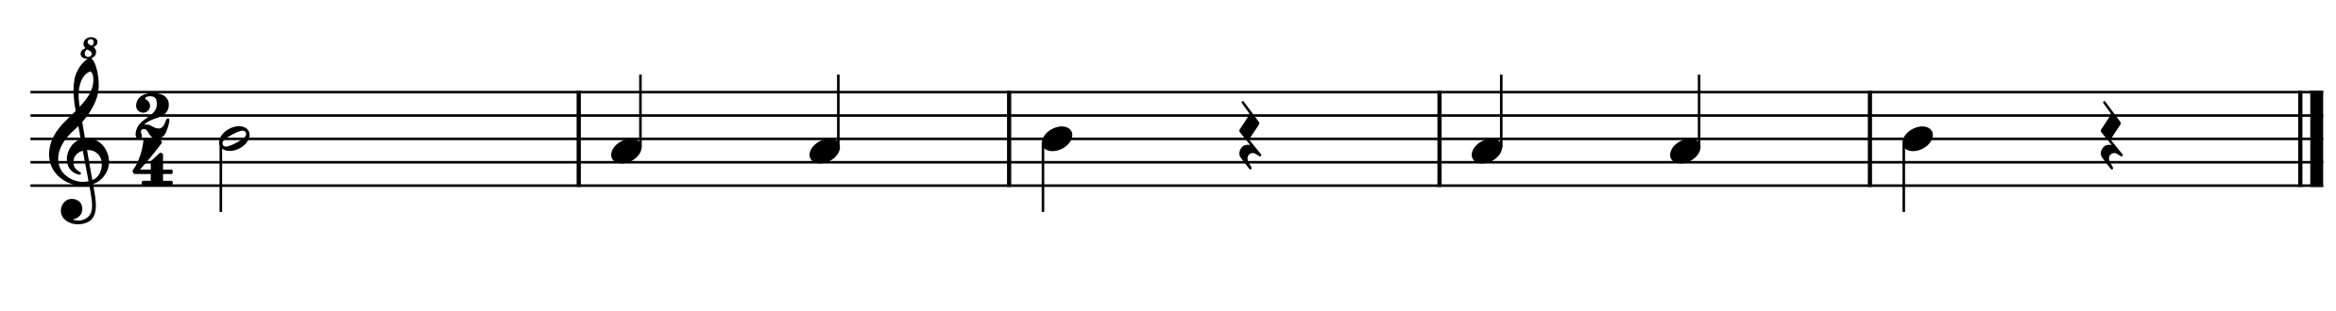
Thực hành mẫu âm với nốt si và la trên Ri-cóoc-đơ

Slide 17
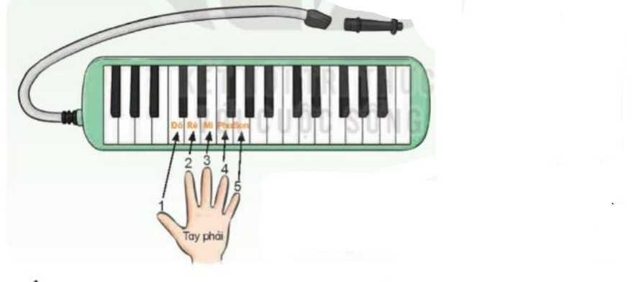
2.Nhạc cụ giai điệu
b. Thực hành mẫu âm với các nốt đồ rê mi pha son trên kèm phím

Slide 18
2.Nhạc cụ giai điệu
b. Thực hành mẫu âm với các nốt đồ rê mi pha son trên kèm phím
1 2 3 4 5

Slide 19
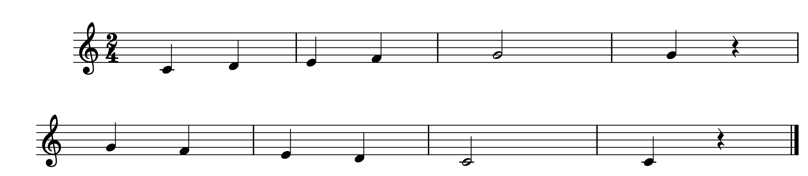
2.Nhạc cụ giai điệu
b. Thực hành mẫu âm với các nốt đồ rê mi pha son trên kèm phím
1 2 3 4 5 5
5 4 3 2 1 1

Slide 20




Tiết 24
- Ôn bài hát Tình bạn tuổi thơ
- Nhạc cụ: Thể hiện nhạc cụ gõ hoặc nhạc cụ giai điệu

